Slide 1

PHÒNG GIÁO DỤC VÀ ĐÀO TẠO QUẬN LONG BIÊN
TRƯỜNG TIỂU HỌC ÁI MỘ A
Bài giảng trực tuyến lớp 3
Môn: Tự nhiên và Xã hội
Bài : Vệ sinh môi trường
Giáo viên: Nguyễn Thị Thu Lan

Slide 2
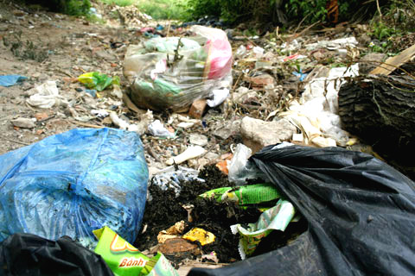
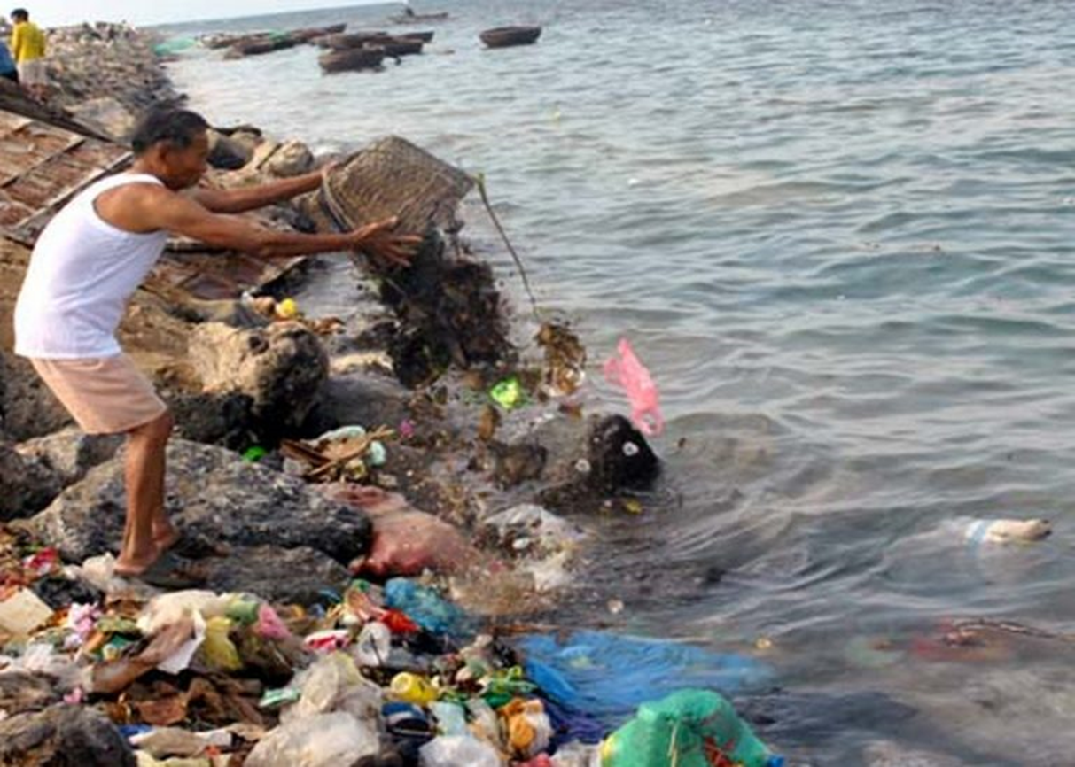

Slide 3
Bài 37: Vệ sinh môi trường (Tiếp theo)

Slide 4
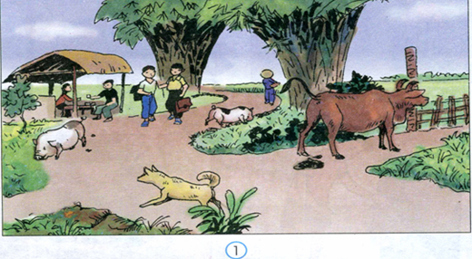
Hoạt động 1: Tác hại của việc phóng uế bừa bãi

Slide 5
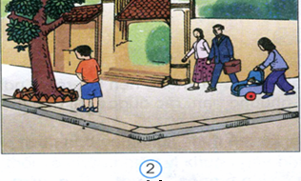
Hoạt động 1: Tác hại của việc phóng uế bừa bãi

Slide 6
Hoạt động 1: Tác hại của việc phóng uế bừa bãi
Thảo luận nhóm:
Người và động vật phóng uế bừa bãi, không đúng nơi quy định sẽ gây ra tác hại gì?

Slide 7
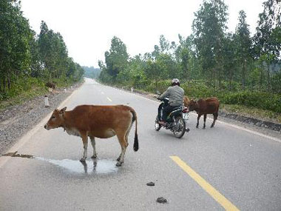
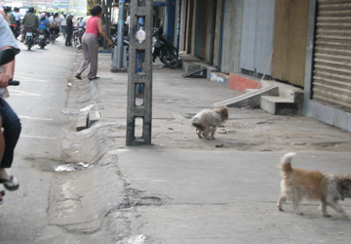
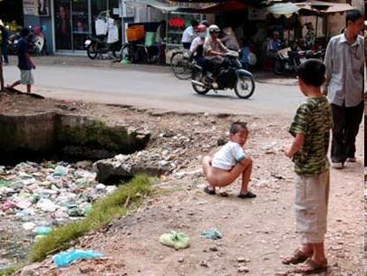
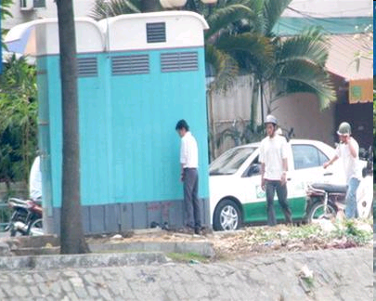
Việc người và động vật phóng uế bừa bãi gây ra nhiều tác hại như: làm ô nhiễm môi trường, gây mất vệ sinh, mất vẻ đẹp mĩ quan đường phố, đường làng, ngõ xóm, dẫn đến các bệnh tả, lị, thương hàn,…

Slide 8
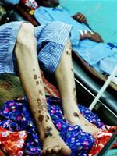
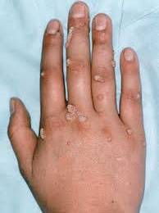
Người mắc bệnh ngoài da

Slide 9
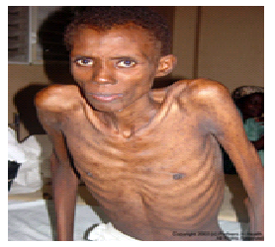
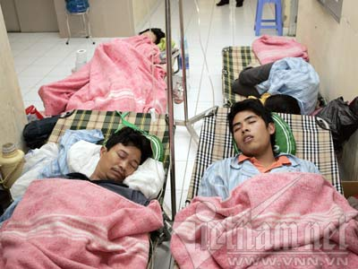
Người mắc bệnh tả

Slide 10
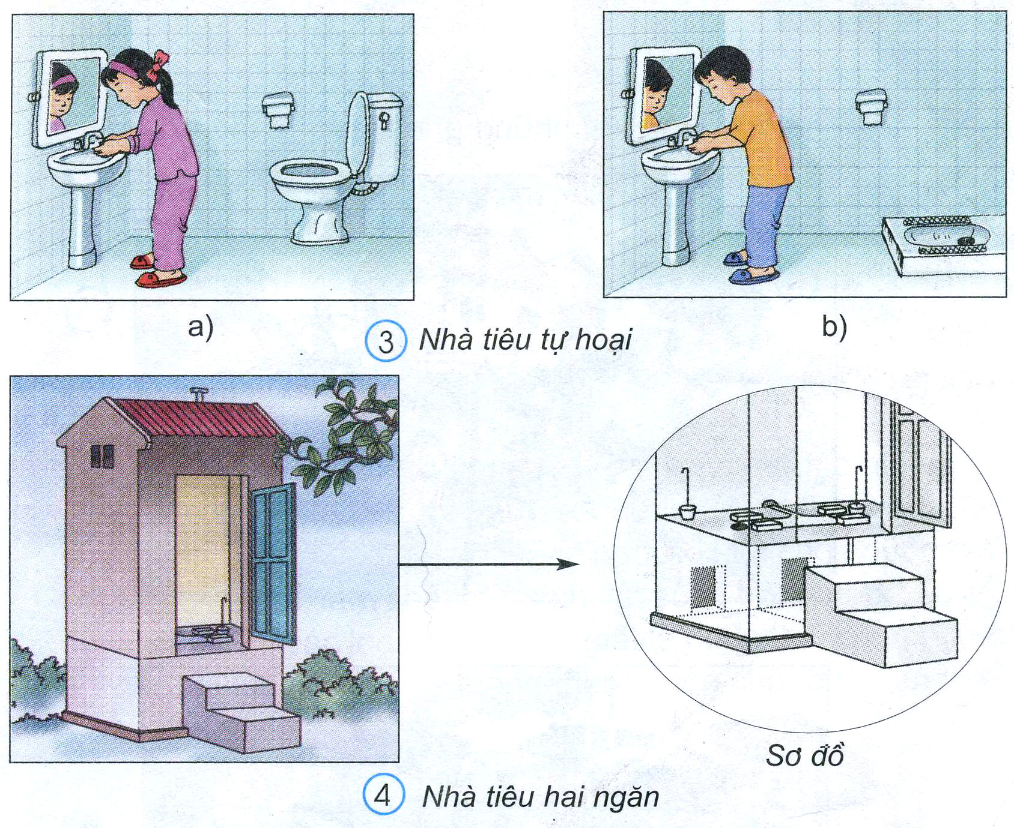
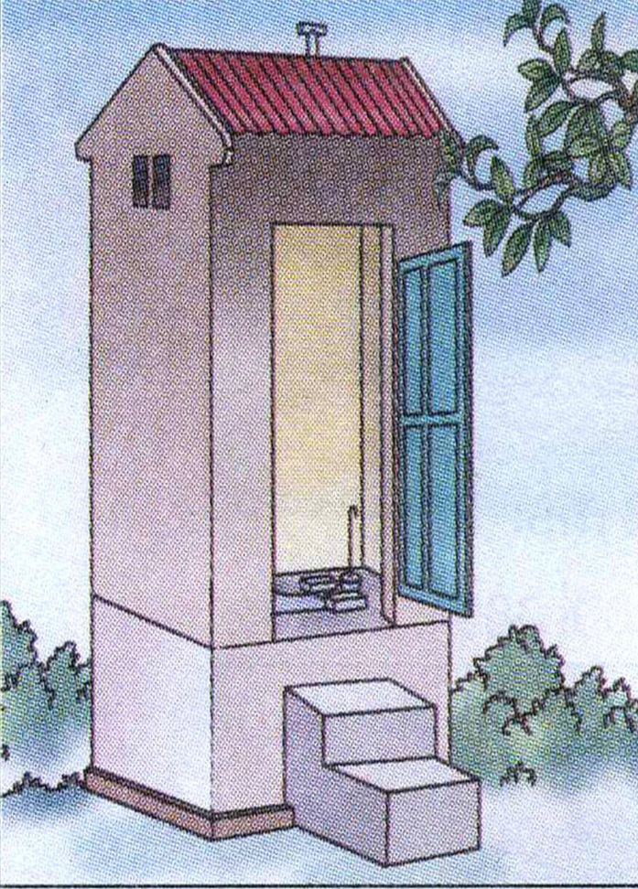
Hoạt động 2: Cách xử lí phân và nước tiểu hợp vệ sinh.
a)
Nhµ tiªu tù ho¹i
b)
3
Nhµ tiªu hai ngăn
4

Slide 11
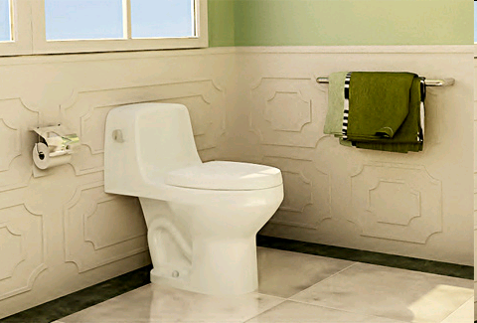
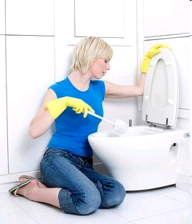
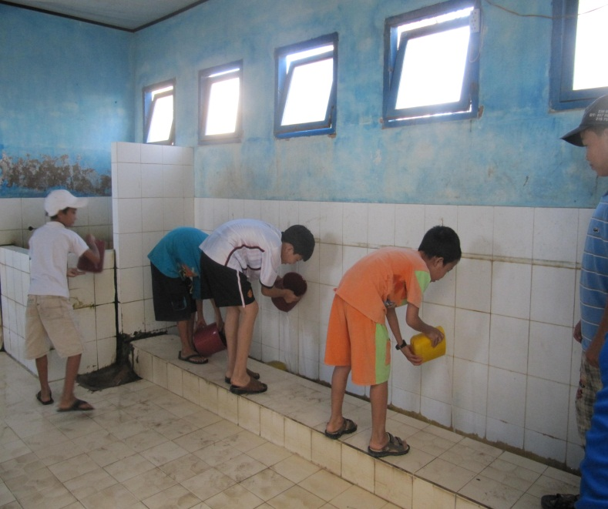
Thảo luận nhóm:
Chúng ta cần xử lý thế nào đối với phân và nước tiểu của người và động vật khi thải ra?

Slide 12
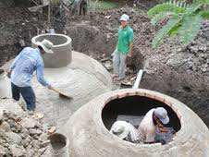
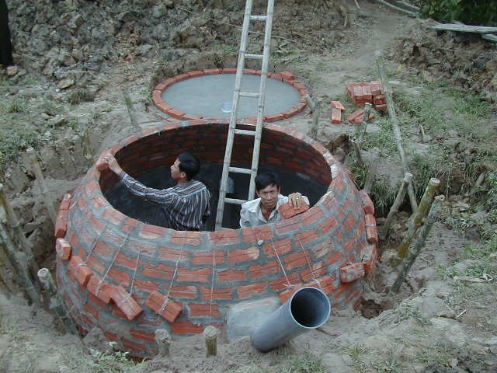
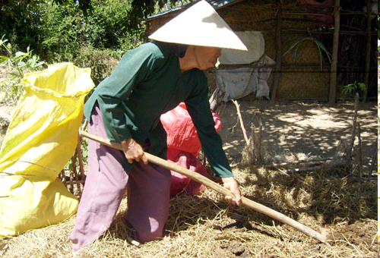
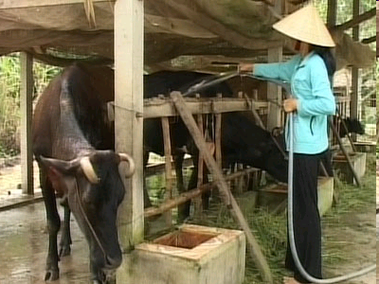
Đối với động vật thì cần làm gì để phân động vật không làm ô nhiễm môi trường?

Slide 13
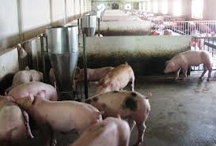
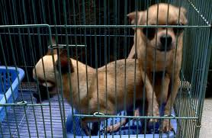
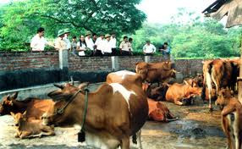

Slide 14
Để đảm bảo vệ sinh nhà tiêu và bảo vệ sức khỏe chúng ta cần:
Dùng nhà tiêu hợp vệ sinh.
Xử lí phân người và phân động vật hợp lí sẽ góp phần chống ô nhiễm môi trường không khí, đất và nước.

Slide 15
Hoạt động 3: Bày tỏ ý kiến

Slide 16
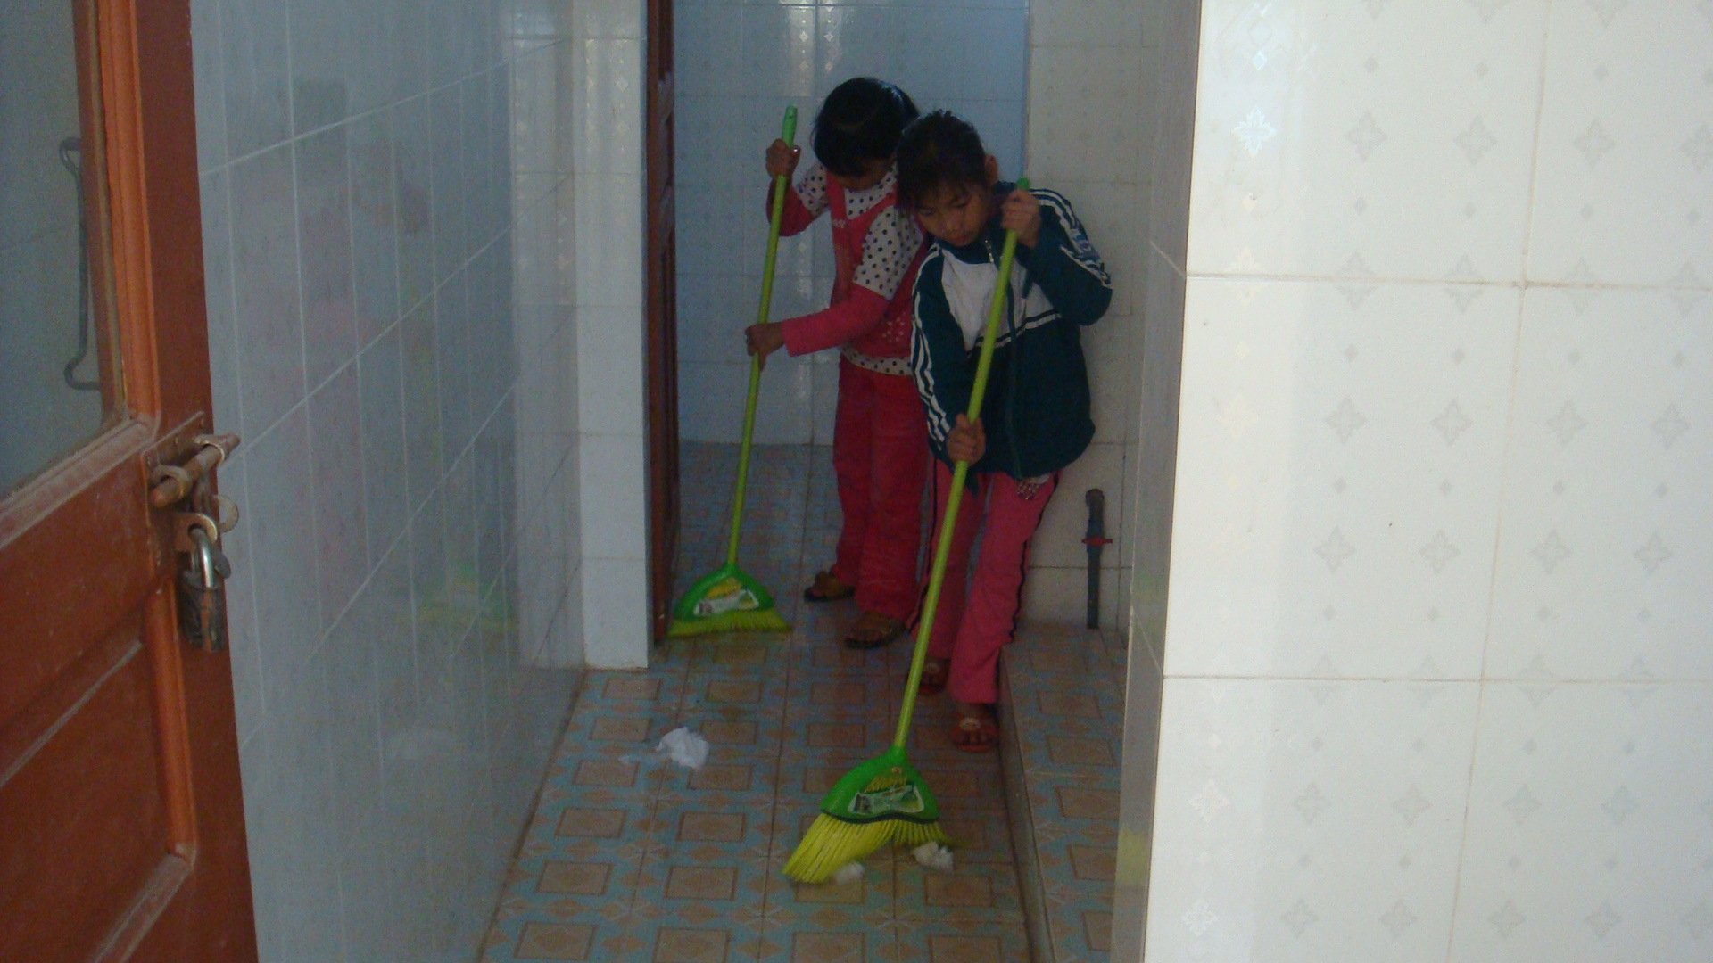
Hoạt động 3: Bày tỏ ý kiến

Slide 17
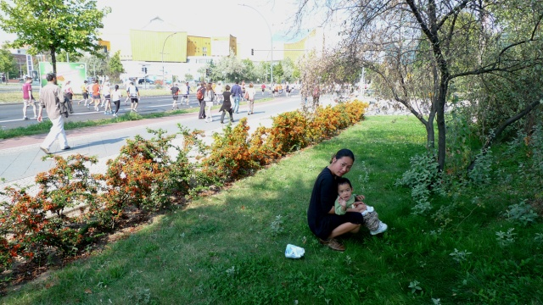
Hoạt động 3: Bày tỏ ý kiến

Slide 18
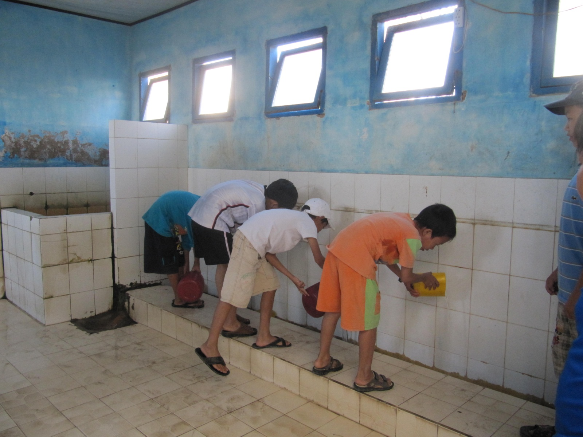
Hoạt động 3: Bày tỏ ý kiến

Slide 19
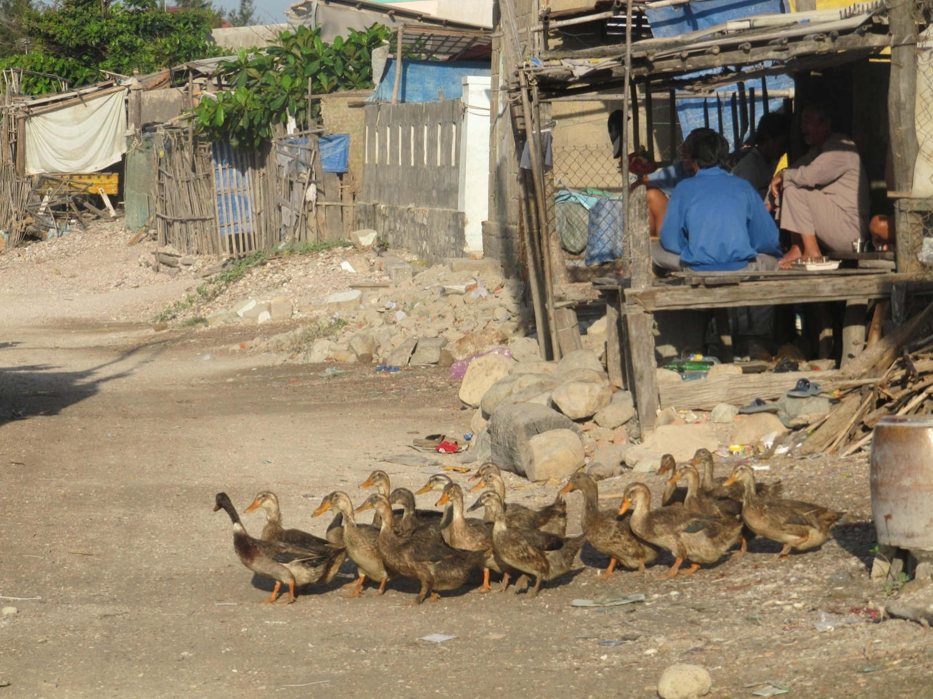
Hoạt động 3: Bày tỏ ý kiến

Slide 20
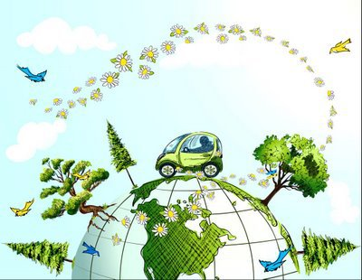
Xin chân thành cảm ơn
các thầy cô giáo và các em!

